Slide 1


Shapash
Rendre l’intelligence artificielle compréhensible par tous
Notes:
Yann

Slide 2


Les fonctionnalités clés de Shapash
1
Shapash est une surcouche à Shap, Lime et ACV…
Les fonctionnalités clés :
Une Webapp qui facilite les interactions avec des acteurs non techniques
Des wordings pour faciliter la lecture des graphiques
Un résumé de l’explicabilité locale pour axer sur les points clés de l’explicabilité
Un rapport HTML à des fins de partage/archivage/audit
Des métriques de qualités de l’explicabilité pour avoir confiance en son explicabilité
Notes:
Guillaume

Slide 3
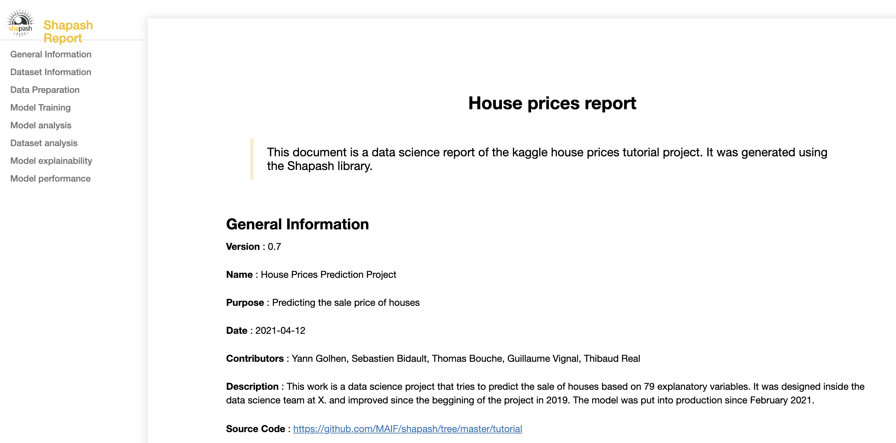
Le Shapash Report
1
Contribue à une gouvernance de l’IA au sein de votre organisation
Base d'un document d'audit. Rapport « standalone » html
Une navigation simplifiée table des matières / menus.
Template adaptable
Standardise les livrables au sein de votre organisation.
Compréhensible par tous
Partageable avec DPO, auditeur, …
Demonstration: Houses Prices Lightgbm regressor
Notes:
Guillaume

Slide 4
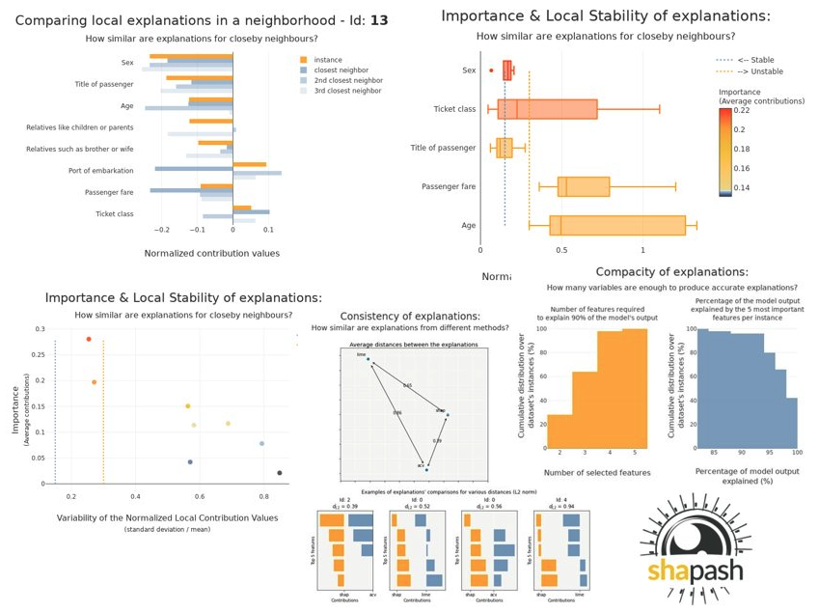



Comparer les explicabilités grâce à la version 1.6.0
1
Notes:
Guillaume

Slide 5


Roadmap Shapash 2022
1
1
NLP
Permettre l’utilisation de Shapash sur du NLP
2
Qualité des explicabilités
Aller plus loin sur les premières métriques
3
Comparaison des explicabilités
Quelles sont les principales différences entre 2 explicabilités ?
4
Webapp
Améliorer la navigation / Ajout de plots
5
Code refactoring
Contribuez sur Github & proposez vos idées !
maif.github.io/shapash/
Notes:
Guillaume

Slide 6

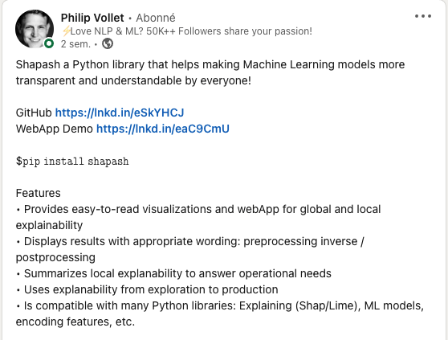

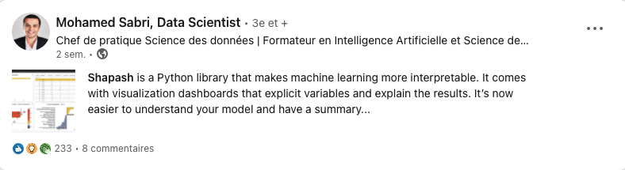



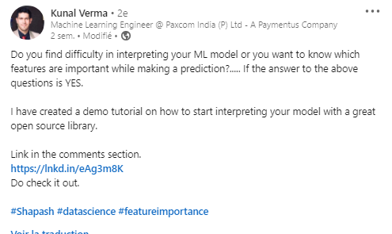
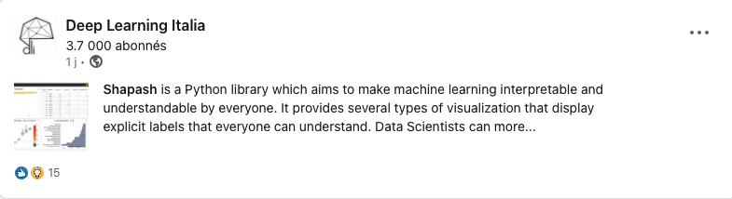
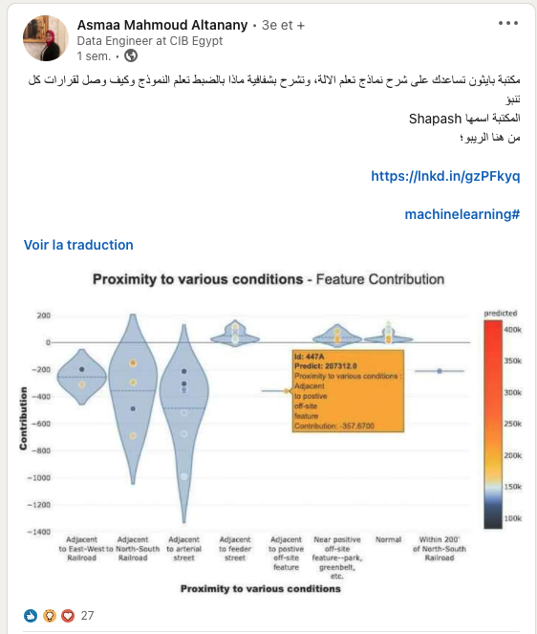

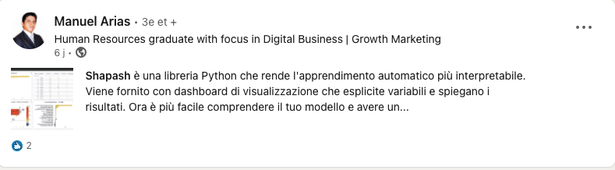

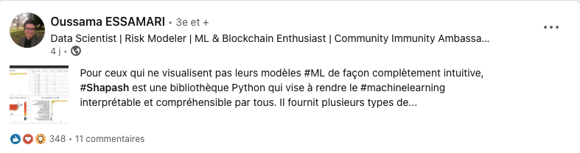
Une solution populaire
1
Récompenses :
Github:
1,6 k
Pypi:
150 k
Des contributions externes à venir !
Notes:
Daniel

Slide 7
MERCI
Notes:
Tous

